Slide 1
LA ISLA DE PATMOS Y LAS SIETE IGLESIAS DEL APOCALIPSIS
ESCUELA DE BIBLIA
PARROQUIA ASUNCIÓN DE NTRA. SRA
POZUELO DE ALARCÓN
Notes:
Para cambiar la imagen de esta diapositiva, seleccione la imagen y elimínela. Después, haga clic en el icono Imágenes del marcador de posición para insertar su propia imagen.

Slide 2
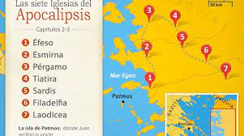
ASIA MENOR EN LA ÉPOCA DEL APOCALIPSIS
GEOGRAFÍA E HISTORIA
Las comunidades a las que se dirige el Apocalipsis son urbanas, representan simbólicamente a las Iglesias del Asia Menor, uno de los principales centros del cristianismo naciente.
La Paz reina sobre todo el Imperio Romano, lo que facilita los viajes y que florezca el comercio y la economía.
El pueblo tiene poco acceso a la cultura y está controlado por un sistema policial y dominado por las clases acomodadas y por los enviados imperiales

Slide 3
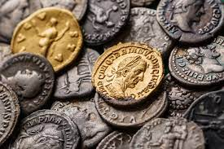
ASIA MENOR EN LA ÉPOCA DEL APOCALIPSIS
ECONOMÍA
Para sostener el Imperio eran necesarios muchos impuestos, los que pagaban más proporcionalmente eran los pobres. El que no pagaba era vendido como esclavo.
De la mejora de la Economía solamente se beneficiaban las clases altas. La mayor parte de la población tenía bajos ingresos o vivía en la pobreza.
En esta época hubo varias hambrunas.
No había un sistema de asistencia a los necesitados

Slide 4
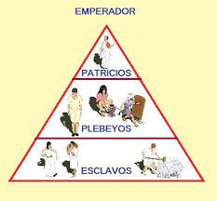
ASIA MENOR EN LA ÉPOCA DEL APOCALIPSIS
ESTAMENTOS SOCIALES
Era una sociedad piramidal.
En la parte más alta estaban los aristócratas (2%). Eran ricos, libres y ejercían el poder
En la parte más baja estaban los que al no poseer riquezas trabajaban para otros.
La mayor parte de la población de Asia Menor pertenecía a este grupo.
Las personas eran tratadas según su posición social.
La situación de las mujeres era peor.

Slide 5
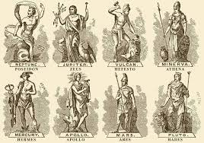
ASIA MENOR EN LA ÉPOCA DEL APOCALIPSIS
RELIGIÓN
En el Imperio Romano se daba culto al emperador y se ofrecían sacrificios alas divinidades romanas.
Los judíos y cristianos, al no participar en estos cultos, eran tratados como desleales.
También existía un conflicto religioso entre los judíos y los cristianos
Los cristianos fueron perseguidos y martirizados, en diversas épocas, especialmente en la de Domiciano, cuando se escribe el Apocalipsis

Slide 6
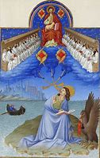
ASIA MENOR EN LA ÉPOCA DEL APOCALIPSIS
SITUACIÓN DE LAS IGLESIAS
La mayoría vive una situación de humillación y de pobreza, sufren más por la opresión y exclusión que por la persecución.
Por su fe no pueden participar en la sociedad y están marginados.
Estas comunidades tienen identidad propia y responden con una resistencia activa contra las estructuras del Imperio

Slide 7
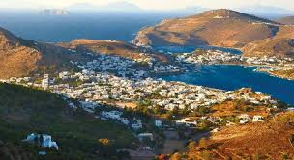
LA ISLA DE PATMOS
Patmos debe su renombre a la mención que aparece en el Apocalipsis de Juan.
Patmos es una pequeña isla de origen volcánico situada en el mar Egeo a unos 60 kilómetros de la ciudad costera de Mileto, en la actual Turquía. Patmos, con una superficie de 34 kilómetros cuadrados, se encuentra entre el grupo de islas conocidas como el archipiélago del Dodecaneso.
La isla de Patmos, con su puerto natural protegido, era un puerto estratégico que se encontraba en la línea marítima que unía a Roma con Éfeso. Tenía un gran centro administrativo, varios pueblos, un hipódromo, y por lo menos tres templos paganos.
.

Slide 8
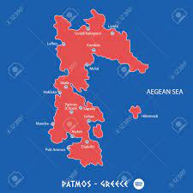
LA ISLA DE PATMOS
Tiene la forma de un caballito de mar que, según la más antigua de las leyendas, descansaba en el fondo del océano hasta que se fijaron en su belleza los dioses griegos del Olimpo.
Selene, la diosa de la Luna, fue la primera en quedar cautivada. De noche, iluminaba sus formas: los istmos, los tres promontorios, las suaves colinas, el dibujo de sus futuras bahías. Artemisa rogó primero a Apolo y luego a Zeus que la sacaran del lecho del mar y así fue, por la intercesión de los dioses, cómo emergió Patmos.

Slide 9
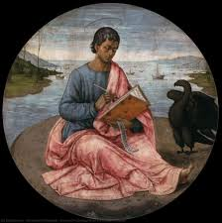
LA ISLA DE PATMOS
El apóstol Juan fue uno de los principales líderes de la iglesia en el libro de los Hechos. Junto con Pedro, estableció las iglesias de Jerusalén y Samaria. Pero después de su ministerio en Samaria Juan desaparece del relato del libro de los Hechos. La última referencia bíblica ubica a Juan en la isla de Patmos, donde recibió la revelación de Jesús y escribió el Apocalipsis.
Eusebio, en su Historia Eclesiástica dice que “Domiciano, mostrando gran crueldad… se convirtió en el sucesor de Nerón por su odio hacia Dios. Él fue de hecho el segundo que desató una persecución contra nosotros… durante esta persecución el apóstol y evangelista Juan, quien todavía vivía, fue condenado a morar en la isla de Patmos a consecuencia de su testimonio de la palabra divina.”

Slide 10
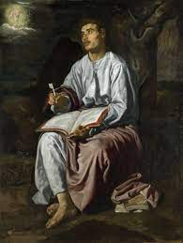
LA ISLA DE PATMOS
La oposición de Juan a la adoración al emperador y a Diana, fue, quizá, la razón por la que fue exiliado a Patmos en el año 94 d. C.
Sin embargo, Juan no estuvo en una celda. Aparentemente, Juan tenía libertad de movimiento en la isla. En el libro Viajes de San Juan, Prócoro, dice que el gobernador de la Isla lo dejó en libertad y fue hospedado en la casa del suegro del gobernador, donde tuvo libertad para predicar, sanar a los enfermos y ver muchos convertidos.
Lo más probable es que este exilio no durara más de 18 meses. Después de la muerte de Domiciano Juan regresó a Éfeso, durante el reinado de Nerva (96 al 98 d.C). Juan murió en Éfeso, a una edad avanzada, durante el reinado de Trajano (98-117 dC). Juan fue el único de los doce apóstoles que murió de muerte natural.

Slide 11
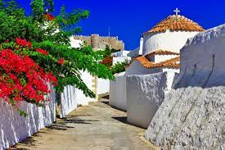
LA ISLA DE PATMOS
Tiene una población de aproximadamente 2500 personas y una superficie de 34,6 km².
Las principales poblaciones de Patmos son Skala, que es también su único puerto, y Chora, en el punto más alto de la isla, el monte Profeta Elías se asienta el monasterio de San Juan.
Las iglesias y comunidades religiosas de Patmos pertenecen a la tradición ortodoxa oriental.

Slide 12
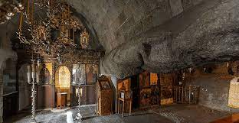
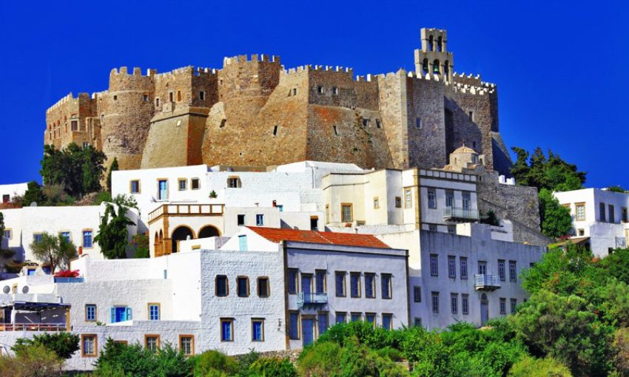
LA ISLA DE PATMOS
La Cueva del Apocalipsis es una oquedad natural de unos 2 metros de altura y apenas 4 o 5 de ancho, en el que no cabrían, a la vez, más de 30 personas. Varias lámparas de aceite, en vasijas de plata, iluminan la única pared decorada con iconos.
Cerca de la cueva, a unos 2 kilómetros colina arriba, se encuentra el monasterio de San Juan el Teólogo, visible desde toda la isla, imponente por los elevados muros de piedra que lo protegen y Patrimonio de la Humanidad.

Slide 13
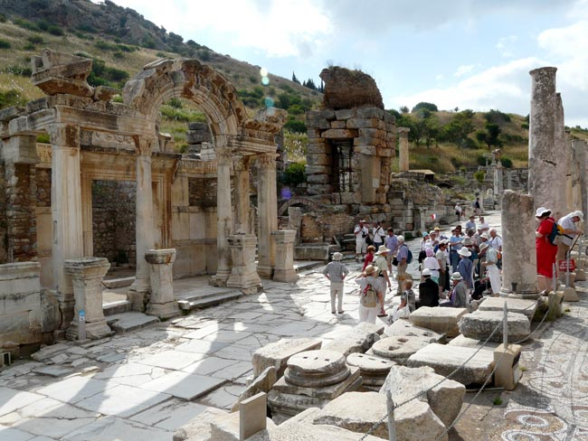
EFESO
Fue fundada en el siglo XI A.C. por Androclo, hijo del rey ateniense Codros, con la ayuda de colonos jónicos. Después de pertenecer sucesivamente a reyes de Lidia, a los persas y a los descendientes sirios de Alejandro Magno, pasó luego a los reyes de Pérgamo, el último de los cuales, Attalus III, legó su reino al pueblo romano (133 A.C.).
Desde el año 27 A.C. hasta poco después del año 297 D.C., fue la capital de la provincia proconsular de Asia, una dependencia directa del Senado Romano. Aunque de escasa importancia política fue conocida por su amplio comercio.
Éfeso debía su gran renombre al templo de Artemisa (Diana en la mitología romana), el cual atraía multitud de visitantes.

Slide 14
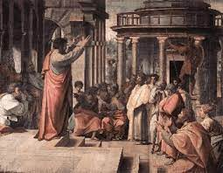
EFESO
A través de los judíos fue como el cristianismo se introdujo inicialmente en Éfeso. La comunidad original estaba bajo el liderazgo de Apolo. Eran discípulos de San Juan Bautista y habían sido convertidos por Aquila y Priscila.
Luego llegó san Pablo, quien estuvo en Éfeso durante tres años para establecer y organizar la nueva iglesia; acostumbraba enseñar en la escuela o sala de lectura del retórico Tirano y allí realizó muchos milagros. Eventualmente se vio obligado a partir, como consecuencia de la sedición provocada por el orfebre Demetrio.
La iglesia de Éfeso fue encomendada a su discípulo san Timoteo.
La epístola de san Pablo a los Efesios probablemente no fue dirigida sólo a ellos; pudo haber sido una circular enviada por él a diferentes iglesias.

Slide 15
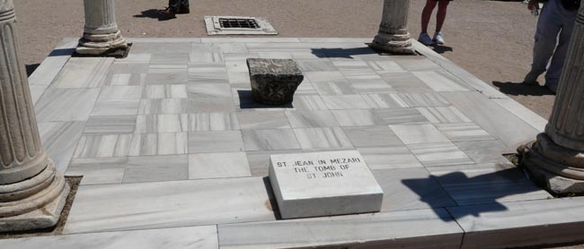
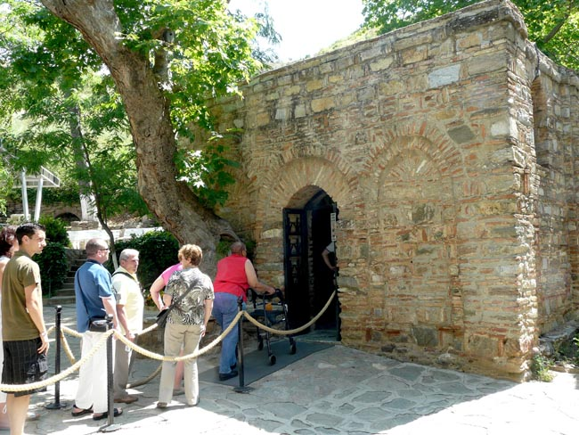
EFESO
La permanencia y muerte del apóstol san Juan en Éfeso no son mencionadas en el Nuevo Testamento, pero son atestiguadas tan pronto como a finales del siglo II por San Ireneo, Polícrates, Clemente de Alejandría, el “acta Joannis”, y un poco más adelante por Justino y los montanistas. La tradición bizantina siempre ha señalado a Éfeso como la ciudad donde se encuentra su tumba.
Otra tradición, que puede ser confiable, aunque más antigua, hace de Éfeso el escenario de la muerte de santa María Magdalena.
Por otro lado, la opinión de que la Santísima Virgen murió allí no tiene fundamento en ningún testimonio antiguo; el texto citado con frecuencia es un escrito ambiguo del Concilio de Éfeso (431).

Slide 16
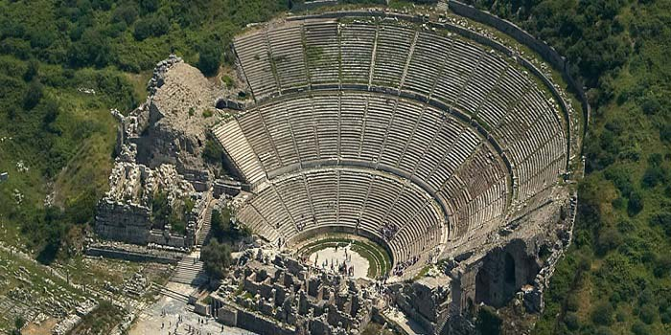
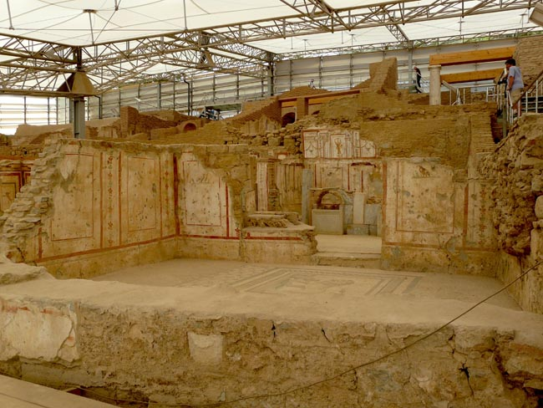
EFESO
Cerca del año 110 san Ignacio de Antioquía, habiendo sido recibido por mensajeros de la Iglesia de Éfeso en Esmirna, envió una de sus famosas siete epístolas a esa ciudad.
Durante los primeros tres siglos Éfeso fue, junto con Antioquía, el principal centro de la cristiandad en Asia Menor. En el año 190 su obispo, San Polícrates, convocó a un concilio.
Desde el Concilio de Calcedonia (451) fue la segunda metrópoli del Patriarcado de Constantinopla y ya nunca recobró su pasada posición.
Fue tomada por los árabes en los años 655 y 717. Más tarde se convirtió en la capital de los tracios. Durante el periodo iconoclasta dos obispos de Éfeso sufrieron martirio.
La ciudad fue capturada en 1090 y destruida por los turcos selúcidas, pero los bizantinos lograron recuperarla y reconstruirla en las montañas cercanas alrededor de la iglesia de san Juan. A partir de entonces fue llamada Hagios Theologos (el teólogo santo, es decir san Juan el Divino).

Slide 17
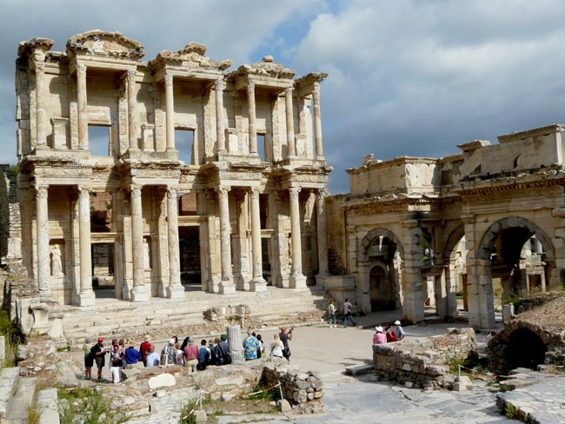
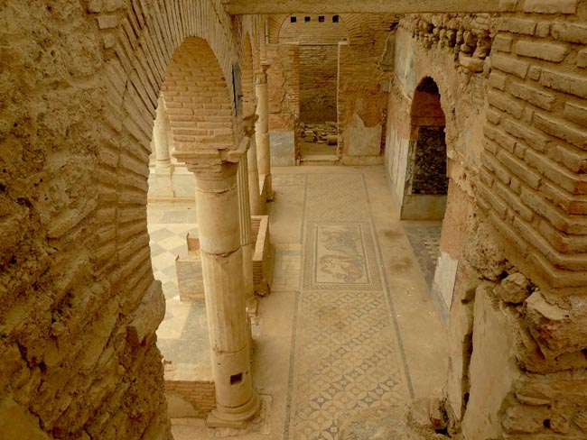
EFESO
La ciudad fue nuevamente saqueada por los turcos en los primeros años del siglo XIV, luego por los mercenarios catalanes pagados por los bizantinos, y de nuevo por los turcos.
La iglesia de san Juan fue transformada en mezquita, y la ciudad fue gobernada por un emir turco.
La ruina de Éfeso fue completada por Tamerlán en el año 1403 y por cerca de medio siglo de guerras civiles entre sus líderes turcos.
Actualmente tiene tres mil habitantes, todos griegos y vive fundamentalmente del turismo

Slide 18
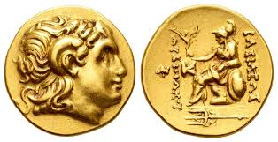
ESMIRNA
Se ha sugerido que el nombre de Esmirna proviene de la antigua palabra griega mirra, que era la exportación principal de la ciudad en la Antigüedad.
Esmirna podría haber sido fundada hacia el 3000 a. C. por los léleges. Entre el 2000 y el 1200 a. C., formó parte del imperio hitita, y al derrumbarse este fue ocupada por los eolios, alrededor del año 1000 a. C.. Después fue ocupada por los jonios, con los que vivió su apogeo.
Lisímaco, uno de los generales de Alejandro Magno, reconstruyó Esmirna con un nuevo estilo helénico en el siglo III a.C.
Tiempo después, la ciudad fue establecida como un centro comercial romano con un puerto en el mar Egeo. La ciudad creció a una población de 100 000 personas en la época de los apóstoles Pablo y Juan.

Slide 19
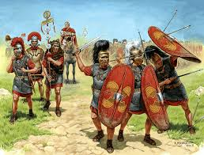
ESMIRNA
Posteriormente estuvo dominada por el Imperio seléucida y después por el Reino de Pérgamo (III y II a. C.).
Esmirna recibió territorios por haber combatido al lado de Roma y se benefició de una independencia protegida por los romanos.
Del año 89 al 85 a. C., Esmirna, sostuvo al rey del Ponto, Mitrídates VI Eupator en su guerra contra Roma.
Sila, general romano, emprendió la conquista del Asia Menor. Tomó Esmirna y obligó a todos los habitantes de la ciudad a desfilar desnudos en pleno invierno.
Tras la paz de Dárdanos (85 a. C) Esmirna, al igual que la mayoría de las ciudades libres de Asia y del Egeo, entró en la provincia romana de Asia.
Sufrió más tarde la consecuencia de las guerras civiles romanas que acosaban al Imperio romano, que la puso bajo su poder tras ocupar Pérgamo.

Slide 20
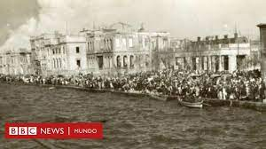
ESMIRNA
Después continuó en manos del Imperio bizantino durante unos ocho siglos más.
Los otomanos, en 1322, se la arrebataron definitivamente a los emperadores griegos, pasando de mano en mano durante el siglo XIV y siendo gobernada por el Reino de Chipre, la República de Venecia e incluso los Estados Pontificios.
En 1919, tras la desintegración del Imperio otomano paso a ser dominio griego. En 1922 regresó a manos turcas tras la Guerra greco turca.
A partir del siglo xv, Esmirna ha sido una de las ciudades otomanas que un mayor número de judíos ha acogido. La mayoría eran judíos sefardíes expulsados de España, a quienes los otomanos les dieron refugio en territorio turco.

Slide 21
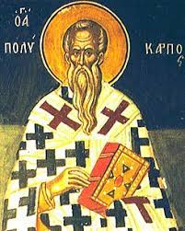
ESMIRNA
La Iglesia fue fundada durante el tercer viaje misionero de Pablo. Se enfrentó a una fuerte oposición judía. Había un número considerable de judíos en la ciudad desde tiempos antes del Nuevo Testamento y hasta el periodo Otomano. Aun hoy hay varias sinagogas en la ciudad moderna.
Durante su persecución, el aprendiz de Juan, Policarpo, fue martirizado en el año 155 d.C. Como ejemplo de las advertencias y las exhortaciones de Juan, el se rehusó a blasfemar el nombre de Dios y posteriormente fue quemado vivo.
Los cristianos de Esmirna padecieron persecuciones, torturas y discriminaciones a la vez que se enfrentaban a doctrinas como el gnosticismo, montanismo, nicolaísmo y marcionismo.

Slide 22
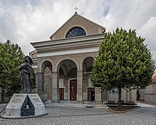
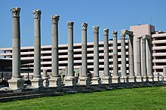
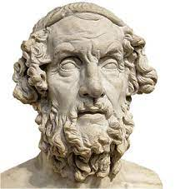
ESMIRNA
Hoy en día, Esmirna es la tercera ciudad más grande de Turquía y es conocida con los sobrenombres de «İzmir occidental» o «La perla del Egeo». Es considerada como la ciudad más occidentalizada y moderna de Turquía.
Con la excepción del ágora, el teatro y algunas secciones del acueducto romano, poco queda de la ciudad antigua.
La mayoría de los cristianos de Esmirna mantienen doble nacionalidad, la turca y la del país europeo de origen. La catedral de San Juan es uno de los centros cristianos más importantes de la ciudad en la actualidad.
Uno de los personajes más conocidos de Esmirna es el poeta griego Homero.

Slide 23
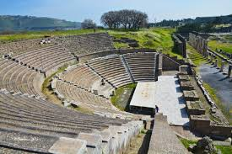
PÉRGAMO
La antigua ciudad griega de Pérgamo se hallaba situada en el noroeste de Asia Menor (actual Turquía), a 30 km de la costa del mar Egeo y frente a la isla de Lesbos, en la región llamada Eólida.
Sus ruinas rodean a la actual ciudad de Bergama, construida sobre los cimientos de lo que fue la parte baja de Pérgamo.
La leyenda dice que la ciudad de Pérgamo fue fundada por Pérgamos, hijo de Neoptólemo y Andrómaca, todos ellos personajes de la guerra de Troya. En el año 560 a. C. la ciudad pertenecía a Creso, rey de Lidia, y tiempo después pasó a depender de Ciro II de Persia.
Cuando Alejandro Magno venció a Darío III, rey de los persas, y dominó toda el Asia Menor, puso como gobernadora de Pérgamo a Barsine.

Slide 24
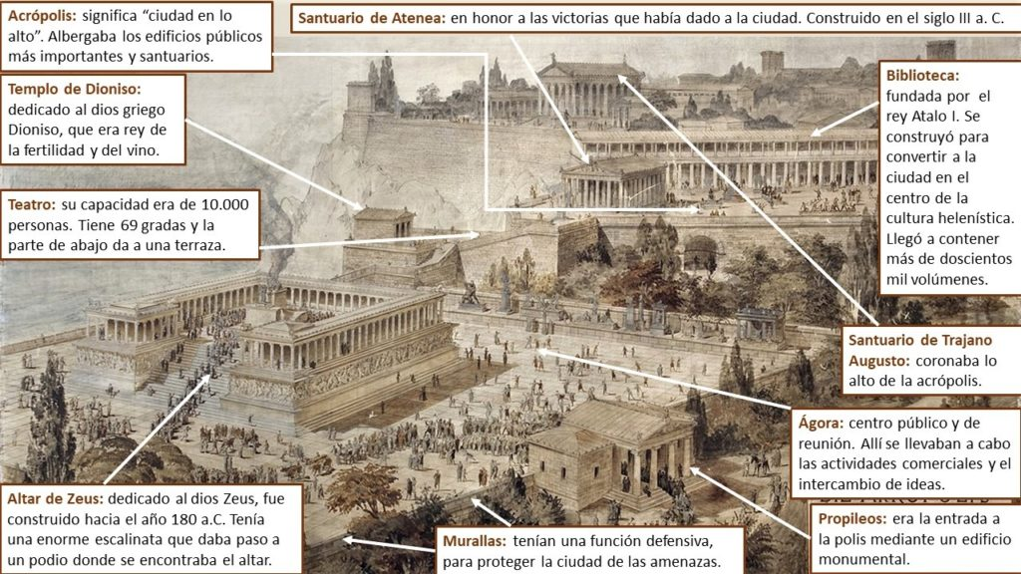
PÉRGAMO
En el año 88 a.C., Mitrídates VI hizo de Pérgamo el cuartel general de su primera guerra contra Roma, en la que fue derrotado. Al final de la guerra, los romanos victoriosos privaron a Pérgamo de todos sus beneficios y de su condición de ciudad libre.
Pérgamo seguía siendo una ciudad famosa y los lujos notables de Lúculo incluían mercancías importadas de la ciudad, que seguía siendo la sede de la asamblea regional. Bajo Augusto, el primer culto imperial, un neocorato, que se estableció en la provincia de Asia fue en Pérgamo. Plinio el Viejo se refiere a la ciudad como la más importante de la provincia y la aristocracia local siguió alcanzando los más altos círculos de poder en el siglo I d. C., como Aulus Julius Quadratus que fue cónsul en el 94 y en el 105.
Pérgamo era la capital de la provincia romana de Asia, por lo tanto, tenía una gran importancia desde el punto de vista administrativo. Algunos de sus reyes tuvieron la gran ambición de convertir a Pérgamo en una ciudad de la categoría de Atenas, y en gran medida lo consiguieron.

Slide 25
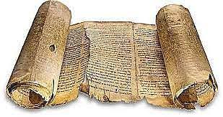
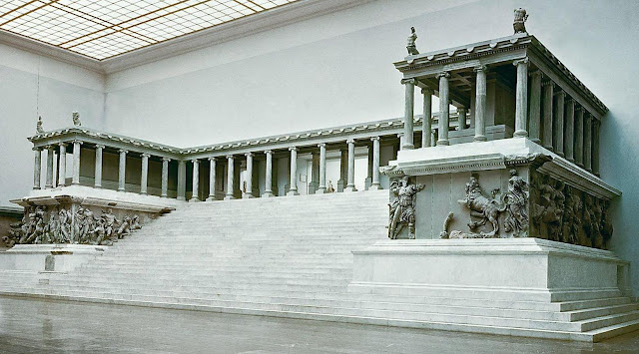
PÉRGAMO
Entre sus muchos edificios sobresalía su gran biblioteca, que competía en importancia con la de Alejandría. Se decía que contaba con más de 200.000 rollos de pergamino. Allí se perfeccionó el proceso de preparar las pieles de cabras y ovejas para poder ser usadas en la producción de libros, sustituyendo de ese modo al papiro.
Otro imponente edificio era el gran altar de Zeus, con una superficie aproximada de 36 por 34 metros, fue erigido por Eumenes II, y se caracteriza por sus enormes escalinatas, sólidas columnas y un friso que representa la lucha entre los gigantes y los dioses de la mitología griega. Una parte de este altar fue reconstruido y enviado a Alemania. Actualmente se puede ver en el Museo de Pérgamo en Berlín.
Pérgamo era centro del culto al emperador y en época tan temprana como el año 29 a.C. ya contaba con un templo dedicado a Roma y a Augusto.

Slide 26
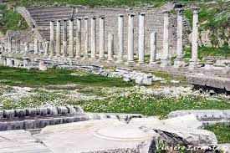
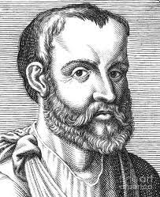
PÉRGAMO
En el año 123, Adriano elevó la ciudad al rango de metrópolis y, por lo tanto, la elevó por encima de sus rivales locales, Éfeso y Esmirna.
A mediados del siglo II, Pérgamo era una de las mayores ciudades de la provincia, junto con estas dos, y contaba con unos 200.000 habitantes.
Galeno, el médico más famoso de la antigüedad aparte de Hipócrates, nació en Pérgamo y recibió su formación inicial en el Asclepeion.
La ciudad sufrió graves daños en un terremoto en 262 y fue saqueada por los godos poco después.

Slide 27
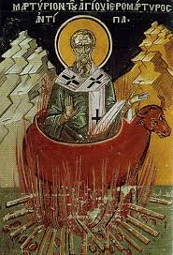
PÉRGAMO
Pérgamo era ciudad cosmopolita, de encuentro cultural del imperio romano, centro pagano de deidades antiguas, donde se encontraba la silla de Zeus, durante el periodo de la conversión al cristianismo de judíos y gentiles, la prédica de los cristianos minaba las creencias paganas de la sociedad romana, revelando que la veneración a imágenes y a dioses que no eran dioses era abominable ante su
El Apocalipsis menciona a Pérgamo, donde está la iglesia herética que tiene la doctrina de Balaam y la enseñanza de los nicolaitas.
En cuanto a la iglesia cristiana es probable que fuera fruto del trabajo de Pablo y de sus colaboradores mientras estuvo en Éfeso durante su tercer viaje misionero

Slide 28
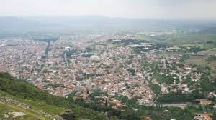
PÉRGAMO
En 2014, la Unesco designó a Pérgamo como Patrimonio de la Humanidad.
Los restos de la antigua ciudad griega de Pérgamo, que se encuentran junto a la moderna ciudad de Bergama, forman uno de los conjuntos arqueológicos más importantes que se pueden visitar en un viaje por Turquía.

Slide 29
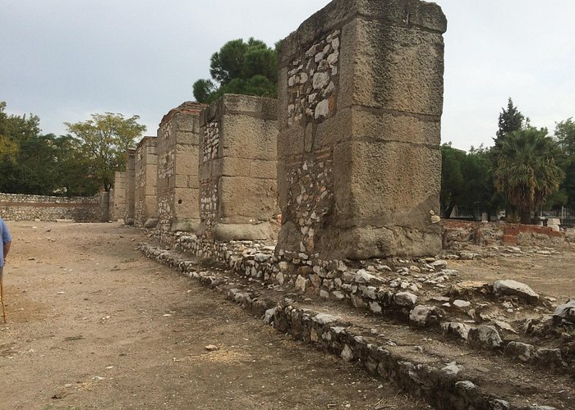
TIATIRA
Tiatira fue una antigua ciudad lidia, sobre el río Lico, pero tan cerca de Misia que algunos autores antiguos se referían a ella como «el extremo de Misia» Se sabe que fue ciudad santa de Tirimnos, dios solar de los lidios, generalmente representado como un dios jinete.
Parte de la leyenda de Tiatira habla de la existencia de un templo dedicado a una deidad llamada Sambate, donde una profetisa daba sus oráculos.
Durante la época helenística, en el 290 la ciudad fue fundada de nuevo por Seleuco Nicator, que al colonizarla con población griega la convertiría en uno de los núcleos helenísticos del Asia Menor occidental. Según Esteban de Bizancio, llamó a esta ciudad "thuateira", que significa hija.
Nunca fue una metrópoli como Éfeso, Esmirna o Pérgamo.

Slide 30
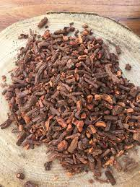
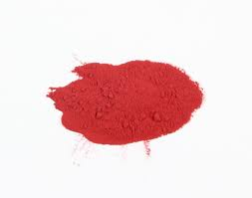
TIATIRA
En Tiatira los diversos oficios artesanos estaban organizados en gremios, siendo uno de los más importantes el de los tintoreros, conocedores del secreto de la tintura de púrpura con raíz de rubia (en vez de hacerla con crustáceos, como se hacía en otros centros productores de púrpura del mundo antiguo). Dicha tintura se llama "rojo de Turquía".
A finales del siglo XIV, se incorporó definitivamente al imperio otomano. No obstante, la comunidad griega de la ciudad continuó siendo muy numerosa.
La iglesia ortodoxa griega sigue teniendo un arzobispado de Tiatira que es también responsable de la iglesia en Gran Bretaña.

Slide 31
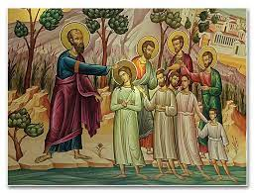
TIATIRA
No se sabe cuándo llegó por primera vez el cristianismo a Tiatira ni quién lo llevó.
Tampoco hay registro de si Pablo u otros evangelizadores visitaron la ciudad ni de si Lidia, la primera conversa de Pablo en Filipos, una vendedora de prendas teñidas de púrpura y quizá miembro del gremio de los tintoreras de Tiatira, regresó a su ciudad.
Posiblemente el mensaje llegó durante los dos años (53-55) que Pablo estuvo en Efeso.
Lo que sí­ se sabe es que unos cuarenta años después habí­a una congregación activa de cristianos.

Slide 32
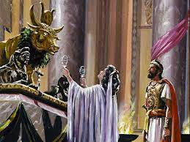
TIATIRA
Tiatira es la iglesia que más serios reproches recibe en el Libro del Apocalipsis.
Calificada de mundana, es acusada de idolatría y libertinaje sexual. Se le reprocha que siga tolerando a Jezabel, la llamada profetisa difusora de la falsa doctrina de los nicolaítas.
La carta dirigida a la ciudad es la más larga de las siete. Para muchos estudiosos Tiatira representa la Iglesia de la edad oscura.

Slide 33
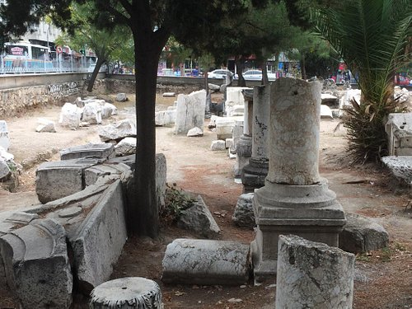
TIATIRA
Con el paso del tiempo, sin embargo, Tiatira quedaría sepultada bajo la moderna Akhisar,(castillo blanco) cuya principal industria es la confección de alfombras.
Hoy en día se ha convertido en la primera zona productora de tabaco de Turquía y su localización en la autopista que une Izmir con Estambul, los dos principales puertos del país, está favoreciendo un creciente desarrollo industrial.
En el mismo centro de la ciudad encontramos las escasas ruinas de una de las ciudades más conocidas de Anatolia desde la antigüedad.

Slide 34
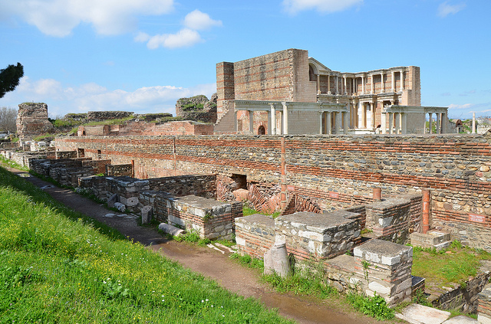
SARDIS
El nombre Sardis deriva del griego el cual es en realidad un plural, porque se trataba de dos pueblos: uno en la meseta y otro abajo en el valle.
Había sido la capital del reino de Lidia, siendo una de las mayores ciudades del mundo antiguo. Además, la estratégica posición que ocupaba le había convertido en una activa ciudad comercial. A lo que hay añadir las enormes cantidades de oro que se extraían del cercano río Pactolos.
La ciudad estaba edificada sobre una colina tan pendiente que sus defensas parecían inexpugnables, sin embargo, fue capturada por Ciro el persa (549 a.C.) y por Antíoco (218 a.C.). Curiosamente en ambas ocasiones esto fue posible porque sus pobladores fueron sorprendidos por sus enemigos al estar excesivamente confiados en la resistencia de su fortaleza

Slide 35
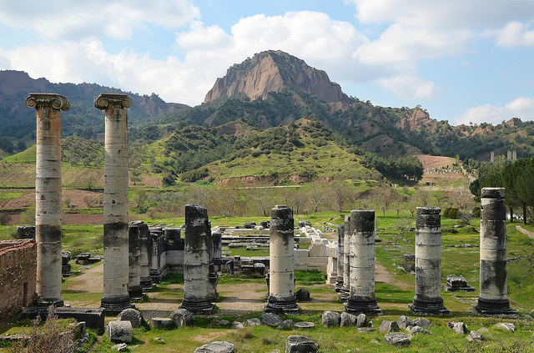
SARDIS
Fue destruida por los jónicos en el año 501 a.C. y posteriormente conquistada por Alejandro Magno en el año 334 a.C.
En época romana, continuó el florecimiento de Sardis, aunque sin volver a alcanzar el esplendor de su antigua época lidia. En el año 17 a.C. la ciudad fue demolida por un fuerte terremoto. Luego fue reconstruida por el emperador Tiberio, pero ya nunca recobró su pasada gloria.
En el 616 d.C. se produjo el declive definitivo de la ciudad, tras ser conquistada por los sasánidas de Khusrau II.
En cuanto a su religión, en Sardis se daba culto a Artemisa (Cibeles), un diosa pagana asociada con la fertilidad y la caza. De su templo quedan algunas ruinas que nos permiten hacernos una idea de sus colosales dimensiones.

Slide 36
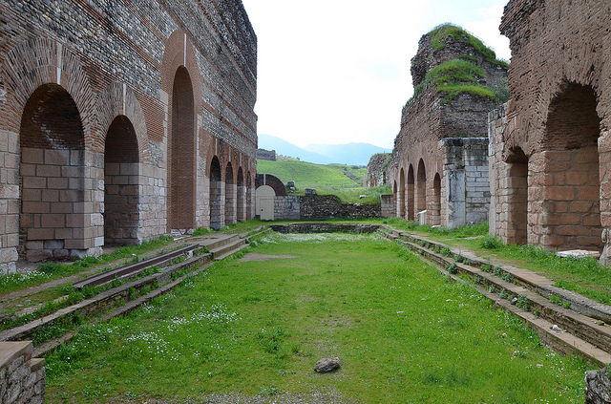
SARDIS
La iglesia de Sardis se estableció como resultado del avivamiento espiritual que comenzó en Efeso y se ensanchó por toda Asia Menor.
A la iglesia de Sardis le ocurría lo mismo que a la ciudad: vivían de sus recuerdos del pasado, de lo que habían sido en algún momento de su historia, pero todo eso había quedado atrás y no se correspondía con su momento presente.
Quizás era una iglesia que gozaba de una buena reputación en medio de la sociedad,

Slide 37
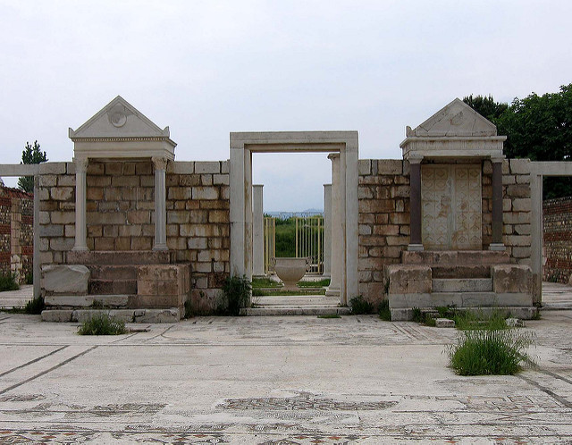
SARDIS
También había una importante comunidad judía, que a diferencia de lo que sucedía en Esmirna y Filadelfia, no parecía molestar a los creyentes.
La iglesia en Sardis, a diferencia de otras iglesias de la zona, no había sufrido persecuciones. Ellos eran un perfecto ejemplo de un cristianismo "inofensivo". Se habían acomodado al mundo y no tenían que pagar ningún precio por su fe en Jesucristo. Tampoco se dejaron arrastrar por doctrinas falsas
En cuanto a esta iglesia, es de notar que a diferencia de otras, aquí el Señor no comienza diciendo nada bueno de ella, de hecho, pasa directamente a hacer la condenación más severa que escuchamos en estas cartas.

Slide 38
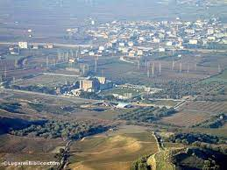
SARDIS
El yacimiento arqueológico de Sardis forma parte de los lugares candidatos de Turquía a ser seleccionados como Patrimonio Mundial de la UNESCO desde 2013.
Entre sus principales puntos de interés destacan los vestigios del templo de Artemisa, el complejo termal y gimnasio y la gran sinagoga.
El complejo gimnástico y termal, localizado en el centro de la ciudad baja fue reconstruido en las décadas de los sesenta y setenta del siglo pasado por un equipo multidisciplinar turco-americano a partir de cerca de ochocientos fragmentos existentes en el lugar.

Slide 39
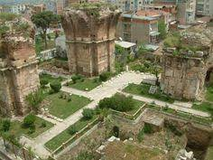
FILADELFIA
Filadelfia fue fundada en el 189 a. C. por el rey Eumenes II de Pérgamo (197 a. C.-160 a. C.). Le dio el nombre a la ciudad por amor a su hermano, que se convertiría en su sucesor, Átalo II, cuya lealtad le hizo ganarse el epíteto Filadelfo, que significa literalmente "el que ama a su hermano".
Átalo III Filométor, donó su reino, incluida Filadelfia, a sus aliados romanos cuando murió en el 133 a. C. Roma estableció entonces la provincia de Asia en el 129 a. C.
Durante el siglo I d. C. Filadelfia sufrió un terremoto terrible, el cual devasto la ciudad hasta dejar los escombros. Fue reconstruida con ayuda del emperador Nerva por lo que le cambiaron el nombre a Neocesarea. Muerto el emperador recobró su nombre.
Tras dos devastadores terremotos en 17 y 23 d. C. que la dejaron en escombros, fue reconstruida por Tiberio. Bajo Vespasiano llevó el nombre de Flavia.

Slide 40
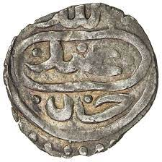
FILADELFIA
Aunque la ciudad permaneció relativamente pequeña, en el siglo I adquirió importancia por su gran actividad comercial, llegó a ser conocida como la pequeña Atenas.
En 1390 cuando fue tomada por los otomanos. Su caída fue la del último asentamiento independiente cristiano griego en el oeste de Asia Menor. Cambió su nombre por el de Alaşehir.
Doce años más tarde, fue conquistada por Tamerlán, que construyó un muro con los cadáveres de sus prisioneros. En 1923, en aplicación del Tratado de Lausana (1923), sus habitantes griegos fueron expulsados a Grecia donde algunos fundaron Nea Filadelfeia (Nueva Filadelfia).

Slide 41
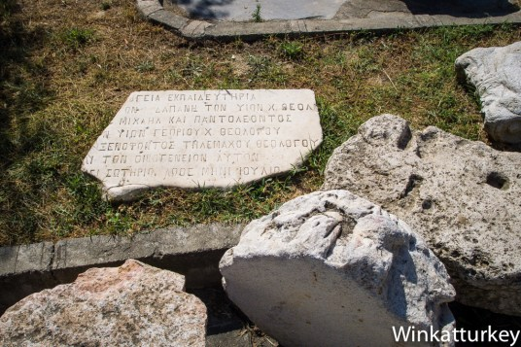
FILADELFIA
Filadelfia, estaba en la ruta principal entre el este y el oeste, una situación que les presentaba a los creyentes con una puerta abierta para el evangelio hacia las regiones más allá. Contaba con una colonia Judía notable.
No se sabe ni cuando ni como comenzó la iglesia cristiana en aquella ciudad. Se especula que, al igual que otras congregaciones en la región, su comienzo se debió al esfuerzo misionero de la iglesia de Éfeso, particularmente durante los tres años del ministerio de Pablo en aquella ciudad.
A pesar de la persecución de los turcos, la iglesia Ortodoxa Griega ha logrado mantener activa allí una congregación hasta hoy día.

Slide 42
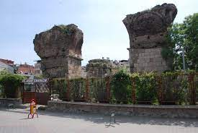
FILADELFIA
Hoy día, la ciudad de Filadelfia existe con el nombre de Allah-Shehr, es decir, (la ciudad de Dios).
Debido a una serie de terremotos antiguos, no queda mucho de la antigua Filadelfia, y la arqueología se limita a los pocos cimientos y las columnas romanas.
No hay que confundirla con otra ciudad del mismo nombre sobre la que se construyó la ciudad de Amman, capital de Jordania.

Slide 43
LAODICEA
Laodicea antes conocida como Dióspolis y Roas; es una ciudad del antiguo Imperio seléucida, establecida entre 261 a. C. y 245 a. C. por el rey Antíoco II Theos y nombrada en honor de su esposa Laodice.
Fue una próspera ciudad comercial, ubicada en la intersección de dos importantes rutas, y famosa por sus textiles de lana y algodón.
Era un centro clave en el comercio y el mundo bancario.
Vendía una muy conocida pomada para los ojos y también prendas de vestir de alta calidad hechas de excelente lana negra.
También contaba con un acueducto que les proveía de agua tibia.

Slide 44
LAODICEA
Antíoco III el Grande trasladó allí alrededor de dos mil familias judías de Babilonia. Esta comunidad judía adquirió gran importancia. En 188 a. C. pasa al reino de Pérgamo, y en 133 a. C. cae bajo el dominio de Roma. Bajo los primeros emperadores se convirtió en una de las ciudades comerciales más importantes del Asia Menor. Recibió de Roma el título de "ciudad libre".
El sitio sufría frecuentemente de terremotos, y Tácito apunta que en el año 60/61, bajo el reinado de Nerón, uno de ellos destruyó completamente la ciudad; los habitantes rehusaron la ayuda imperial y la reconstruyeron por sí mismos.
En 494 la ciudad es destruida por un terremoto, lo que marca el comienzo de su declive. A raíz de las invasiones turcas de 1070 se generan conflictos con los bizantinos. Fue finalmente destruida por los turcos en el s XIII. Desde ese tiempo permaneció en ruinas.

Slide 45
LAODICEA
La comunidad cristiana de Laodicea se menciona en la Carta a los Colosenses de San Pablo. Se plantea la hipótesis de que esta Iglesia nació de Epafras, un colosense que se convirtió al cristianismo tal vez después de haber escuchado la predicación de Pablo en Éfeso. Parece ser que se reunían al principio en casa de Ninfa.
Una carta de Pablo llegó a los laodicenses al mismo tiempo que la carta a los colosenses, pero se ha perdido, algunos creen que es la Carta a los Efesios o una copia de ésta.
Hay carta apócrifa de Pablo a los laodicenses del s IV d.C. compuesta por una mezcla de pasajes de Gálatas y Efesios.

Slide 46
LAODICEA
Aquí se celebró un sínodo, cuyos cánones tienen una importancia considerable para la historia de la Iglesia, y que probablemente tuvo lugar en el 364 .
Según los estudiosos, el texto de los sesenta cánones griegos que poseemos es un resumen de los cánones originales.

Slide 47
LAODICEA
En el sitio arqueológico actual pueden observarse las ruinas del estadio, el anfiteatro, el odeón, la cisterna y el acueducto así como los baños termales y del Ninfeo.
En 2011 fue encontrada la gran basílica de la antigua Laodicea, que se remonta a la época bizantina .
Las ruinas ahora se llaman Eski Hissar, o castillo viejo, y por mucho tiempo ha servido como cantera para material de construcción.
Uno de los teatros romanos está en buen estado de preservación.
Puede uno todavía ver el estadio, un peristilo, el acueducto que traía el agua, un sifón invertido de pipas de piedra, una gran necrópolis, y las ruinas de tres iglesias cristianas primitivas.

